Slide 1
UX
Gente, felicidad, resolución de problemas, entender necesidades, amor, eficiencia, entretenimiento, placer, deleitar, sonrisas, alma, calidez, personalidad, alegría, satisfacción, gratificación, exaltación, euforia, conveniencia, eficacia
UI
Navegación, subnavegación, menús, desplegables, botones, enlaces / ligas / links, ventanas, esquinas redondeadas, sombreado, mensajes de error, alertas, actualizaciones, checkboxes, campos de contraseña, campos de búsqueda, entradas de texto selectores de radio, áreas de texto, estados de hover, estados de selección, estados presionados, información sobre herramientas, ETC..

Slide 2


Slide 3
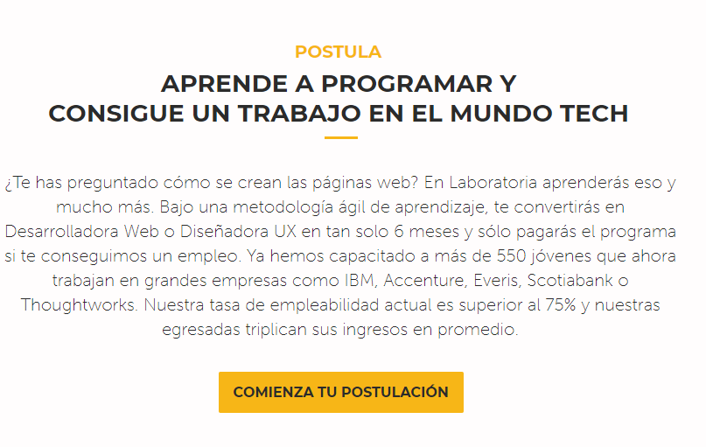






Slide 4
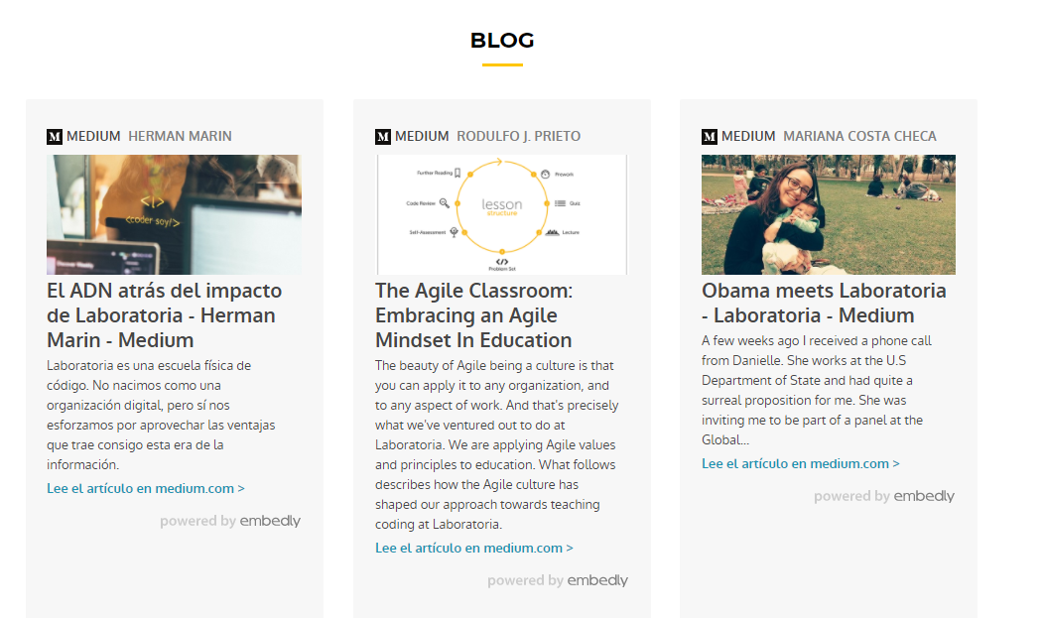
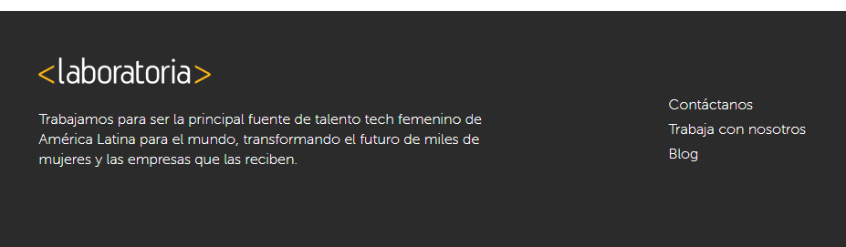

Slide 5



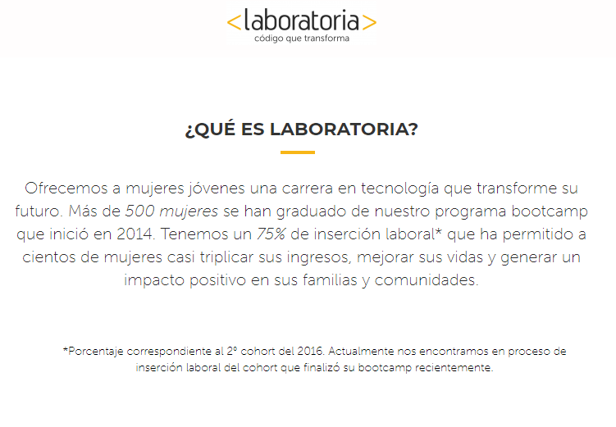
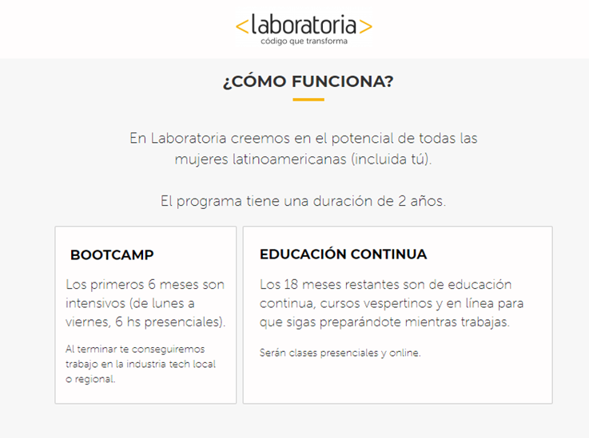


Slide 6
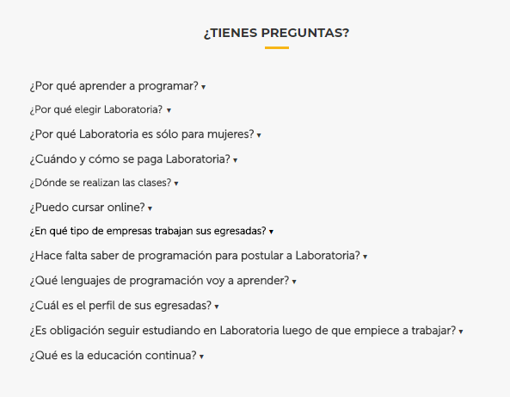
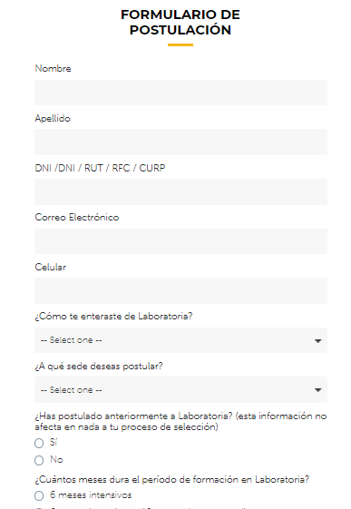
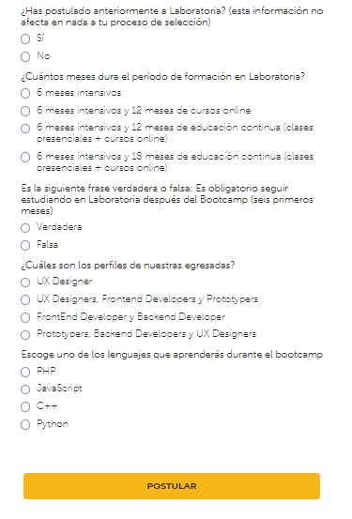

Slide 7

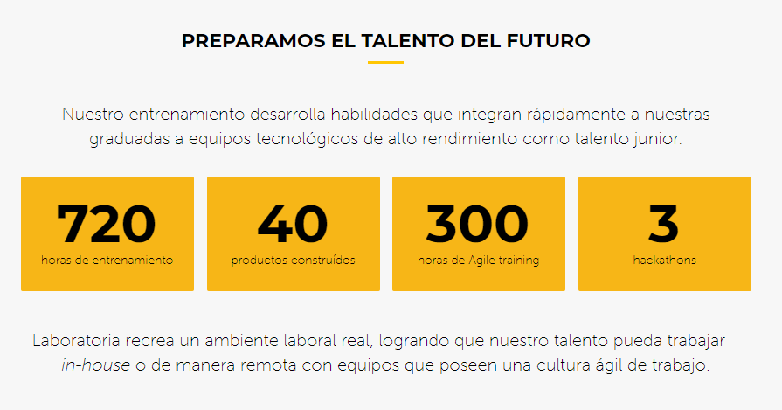

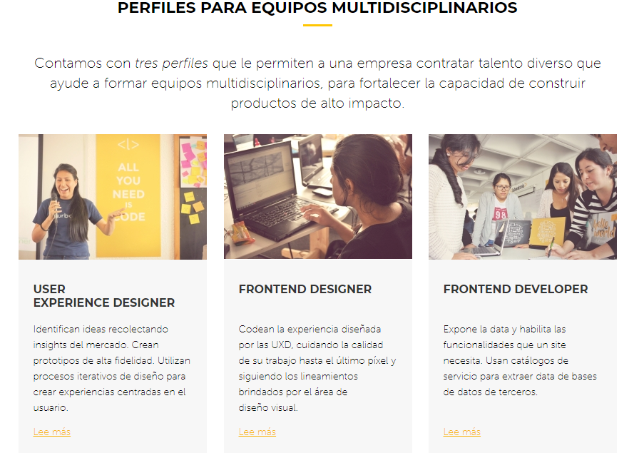



Slide 8
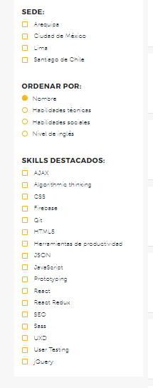
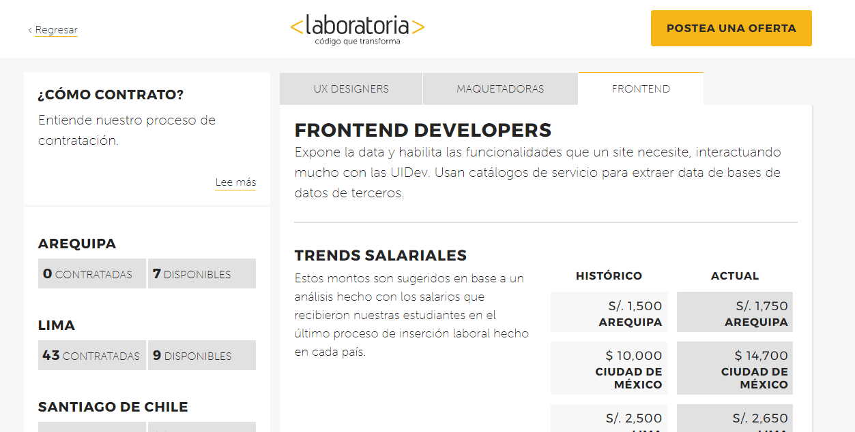

Slide 9



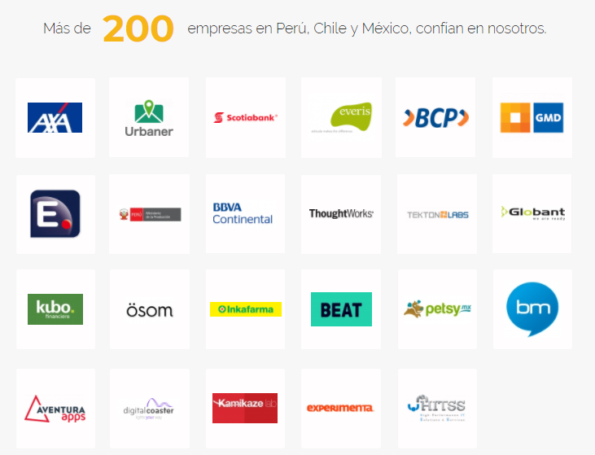

Slide 10


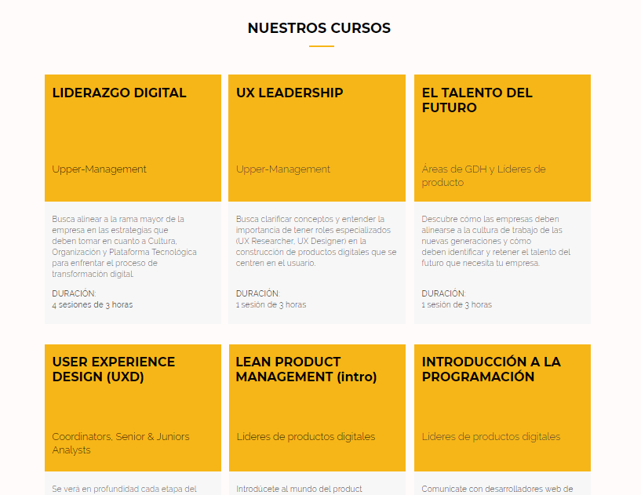
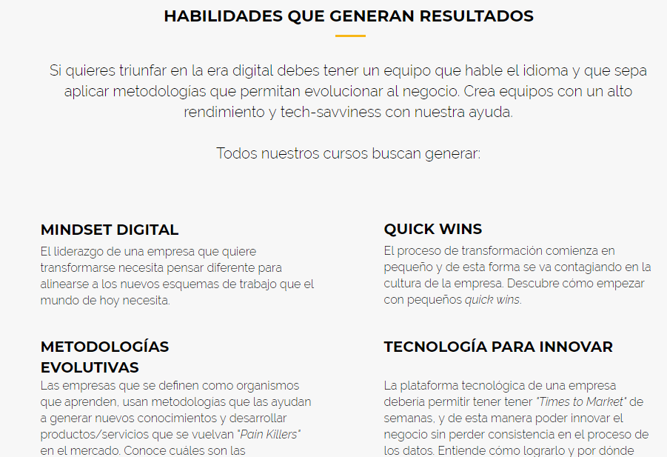
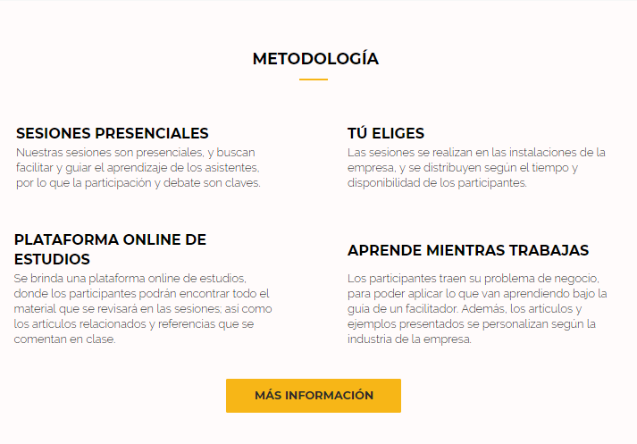

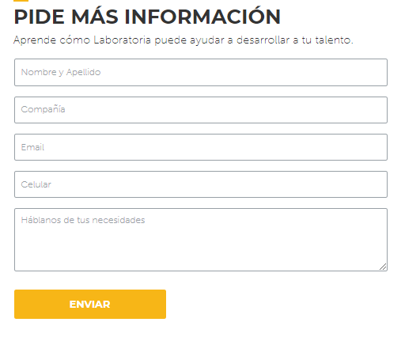

Slide 11
